Slide 1

BÀI 3
Loops – Vòng Lăp
.

Slide 2

3.1 Loops – Vòng lặp là gì ?
Định nghĩa vòng lặp
Vòng lặp là một lệnh giúp thực thi một cái gì đó mà không phải sao chép hay viết lại nhiều lần.
Bạn Tuấn vỗ tay cho thầy 3 lần
Lặp lại 3 lần
Bạn Linh chạy 5 vòng quanh nhà
Lặp lại 5 lần
Khái niệm lặp lại một cái gì đó nhiều lần thì trong ngôn ngữ lập trình gọi là “loop” (vòng lặp)

Slide 3
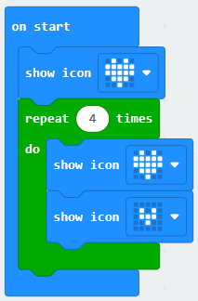
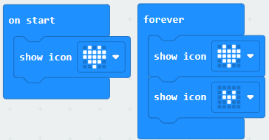
3.1 Loops – Vòng lặp là gì ?
Sử dụng vòng lặp trong MakeCode
Ví dụ về một animation mô tả tim đập
Sử dụng vòng lặp
Vòng lặp với block forever (vô hạn)
Vòng lặp với block repeat x times do
Giới hạn số lần lặp

Slide 4
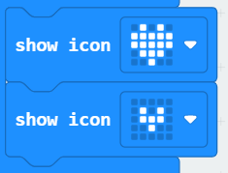

3.1 Loops – Vòng lặp là gì ?
Tại sao chúng ta lại cần đến vòng lặp
Chúng ta sẽ tìm hiểu sự cần thiết đến vòng lặp thông qua 2 ví dụ.
Một ví dụ không dùng đến vòng lặp như trong bài số 01 và một bài dùng vòng lặp để chúng ta có thể đưa ra sự so sánh giữa 2 phương án.
Đề bài yêu cầu
Tạo chương trình hiển thị icon hình trái tim và chuyển động animations 3 lần, với độ trễ giữa mỗi hình là 200ms
Sử dụng block gợi ý như hình bên

Slide 5
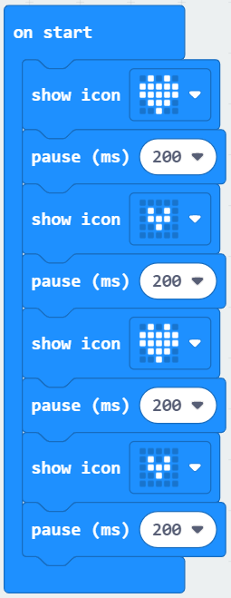
3.1 Loops – Vòng lặp là gì ?
Tại sao chúng ta lại cần đến vòng lặp
Phương án 01
Nếu không dùng đến vòng lặp thì chúng ta giải bài trên theo cách như đã học ở Bài số 01, về tạo chuyển động hình ảnh
Kết luận: chương trình block rất là dài. Nếu như cần lặp 100 lần thì rất khó khăn để thiết kế block codes.

Slide 6
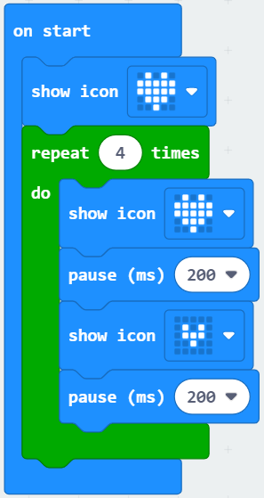
3.1 Loops – Vòng lặp là gì ?
Tại sao chúng ta lại cần đến vòng lặp
Phương án 02
Nếu có dùng đến vòng lặp thì chúng ta giải bài trên như hình minh họa bên.
Kết luận: Chương trình ngắn hơn và chúng ta muốn lặp bao nhiêu tùy thích

Slide 7
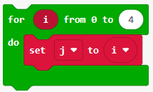
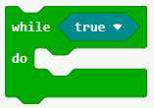
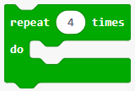
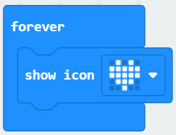
3.2 Các loại vòng lặp thường dùng
Vòng lặp for: Lặp một phần chương trình với số lần quy định, trả về index sau mỗi lần lặp
1
Vòng lặp while do: Lặp một phần chương trình nếu điều kiện Logic được đáp ứng
2
Vòng lặp repeat do: Lặp một phần chương trình với số lần quy định
3
Vòng lặp forever: Lặp một phần chương trình vô hạn, không dừng
4

Slide 8
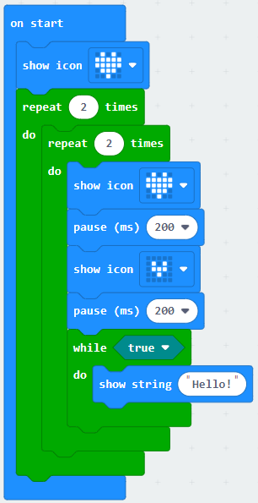

3.3 Vòng lặp lồng vào nhau
Các vòng lặp có thể được lồng vào nhau nếu như bạn có một chương trình có thuật toán phức tạp như hình minh họa bên.

Slide 9
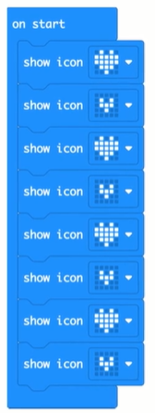
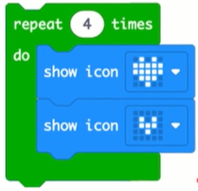
3.4 Lợi ích của Vòng lặp
1
Code chương trình ngắn gọn, dễ đọc hơn
2
Dễ dàng thay đổi chương trình
3
Tạo chuyển động animation trở nên đơn giản hơn

Slide 10

3.5 Hoạt động học viên
Beat Heart - Nhịp tim
Viết chương trình mô phỏng nhịp tim với yêu cầu:
Khởi động micro:bit hiển thị hình icon trái tim ra màn hình LED
Nhấn button A thì bắt đầu chương trình, chuyển động nhịp tim 10 lần
Nhấn button B thì kết thúc chương trình bằng lệnh clear screen
Block gợi ý

Slide 11
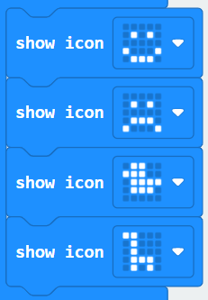
3.5 Hoạt động học viên
Flash Badges
Viết một chương trình hiển thị icon liên tục theo thứ tự khi nhấn nút A
Hiển thị 3 lần icon mặt cười và mặt buồn
Hiển thị 4 lần hình con vịt và hươu cao cổ
Hiển thị 2 lần hình chuyển động con hươu cao cổ ăn lá
Block gợi ý

Slide 12
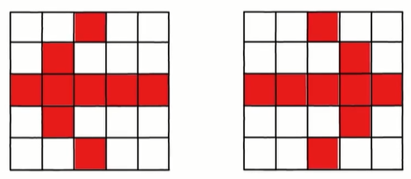


3.5 Hoạt động học viên
Dance Steps - Bước nhảy
Viết chương trình để micro:bit hiển thị các mũi tên theo 4 hướng: trên – dưới – trái – phải
Nếu micro:bit hiển thị mũi tên hướng trái thì đưa chân trái
Nếu micro:bit hiển thị mũi tên hướng phải thì đưa chân phải
Nếu micro:bit hiển thị mũi tên hướng lên thì đưa hai tay lên cao
Nếu micro:bit hiển thị mũi tên hướng xuống thì chỉ tay xuống sàn

Slide 13


3.5 Hoạt động học viên
Dance Steps - Bước nhảy
Nếu micro:bit hiển thị mũi tên hướng trái thì đưa chân trái
Nếu micro:bit hiển thị mũi tên hướng phải thì đưa chân phải

Slide 14


3.5 Hoạt động học viên
Dance Steps - Bước nhảy
Nếu micro:bit hiển thị mũi tên hướng lên thì đưa hai tay lên cao
Nếu micro:bit hiển thị mũi tên hướng xuống thì chỉ tay xuống sàn

Slide 15

3.5 Hoạt động học viên
Dance Steps - Bước nhảy
Đề bài yêu cầu
Nhấn button A thì chạy, Lặp lại 4 lần hiển thị 4 mũi trên trên, nhấn button B thì kết thúc chương trình.
Có thể sử dụng LED plan sheet để mô tả các hướng mũi tên
Kết thúc chương trình tức là tắt tất cả đèn LED

Slide 16
3.5 Hoạt động học viên
321 - GO GO
Lớp tố chức một giải chạy đua xe zoom:bit, các bạn hãy lập trình với yêu cầu như sau:
Nhấn nút A thì hiển thị đếm ngược 3-2-1 với vòng lặp for index from 0 – 2, sau đó hiển thị 4 lần chữ Go
Nhấn nút B thì tắt chương trình với khối led enable false

